Slide 1


Beyond Recycling
thoughts about Circular Economy in Taiwan

Slide 2
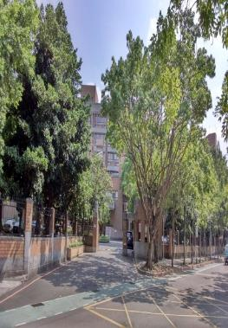


CGE in CIER
Chung-Hua Institution for Economic Research (CIER)
Established in 1981
A think tank with about 400 employees
Focused on the research of economic issues, mainly serving Taiwanese government for the policy analysis
Center for Green Economy (CGE)
Established in 2013 under CIER
Specialized in environmental ecoomics, international trade and green policies.
With about 30 research fellows, assistants, supporting staff members.

Slide 3
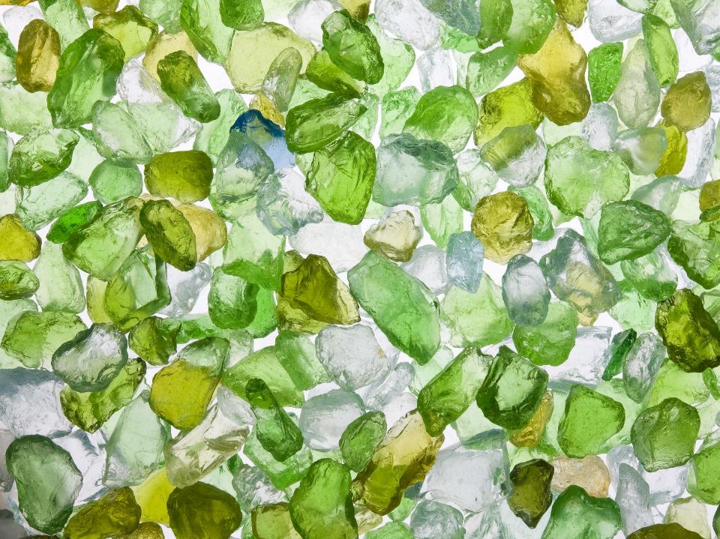

Basics of Taiwan about Circular Economy

Slide 4
Taiwan: The World’s Geniuses of Garbage Disposal

Slide 5

Taiwan Basics
Taiwan is an export-driven economy,
Ranked 20th largest economy in the world.
Item | Data of the year 2014
Population | 23.43 million
Gross National Product (GNP) | 529.5 billion (country comparison to the world: 20)
Per Capita GDP | US$ 40,537
Economic Growth Rate* | 3.7%
Total Exports / Imports** | US$ 314 billion / US$ 274 billion
Source :＊IMD World Competitiveness Yearbook 2015
＊＊Department of Statistics, Ministry of Finance, "Summary of Exports and Imports for March, 2015"
Notes:
You probably already know, According to IMD, Taiwan is a export –driven economy, ranked 20th largest economy in the world.
Almost 60% of GDP is from foreign trade.

Slide 6
Taiwan Green Technology
Competitiveness
7th in Asia, and 20th in the World.
(Source: IMD World Competitiveness Yearbook 2015)
Category | Our Achievements
Green Energy | PV production ranked 2nd worldwide (2014). LED production ranked 3rd worldwide (2014).
Green ICT | ICT products got the world's first carbon footprint certification, e.g., notebook computers, desktop computers, LCD panels, ICs. The world's first LEED (Energy and Environmental Design) Gold-Certified green TFT-LCD plant.
Green Building | Taiwan has the highest density in Green Building worldwide.(4532 green buildings in 2014)
Green Consumer Staple | Bike production ranked 1st worldwide. Quality of green Fabric ranked 1st worldwide.
Notes:
So in Taiwan’s Green Technology competitiveness was ranked 2nd in Asia and 6th in the world according to IMD.
Taiwan has been doing well in production of PV and LED, Green ICT, and Green building.

Slide 7
Waste Disposal Facilities in Taiwan
Landfill Site
There are 67 landfill site in Taiwan, but all of the landfill site are almost saturated.
Incineration Plant
There are 26 plants in Taiwan , and the capacity is 19,941 ton per day.

Slide 8

Garbage Generated & Recycled
kg
%
Source: Yearbook of Environmental Protection Statistics, Taiwan, 2015
Notes:
Cutting down its municipal waste by more than half from 1997-2011, Taiwan generates less waste per capita than most OECD member countries.
The island also generates half as much waste per person as the US.

Slide 9

Refuse Incinerated & Power Generation
Ton
1,000 kw
Source: Yearbook of Environmental Protection Statistics, Taiwan, 2015
Notes:
Incineration is the primary choice for solid-waste treatment, while disposal in landfills is employed as an auxiliary method. Currently, Taiwan has 24 incinerators, which handle household garbage and a large portion of industrial waste. All these incinerators are the waste-to-energy type, whereby heat generated from burning garbage is converted into electricity and sold to Taiwan Power Company. In 2008, a total of 2.88 million tonnes of waste were sent to the incinerators, producing around 295 megawatt-hours of electricity.

Slide 10
Recycling Rate for Selected Products
Source: Recycle Management Fund, Environmental Protection Agency, Taiwan, 2015 (http://recycle.epa.gov.tw/Recycle/)

Slide 11
How Taiwan achieves, or try to achieve, a circular economy?
Policies and Legislations

Slide 12
  Recycling Management Policy
Waste Disposal Act (WDA)
Resource Recycling Act (RRA)
Market-driven recycling only
Producers were responsible for recycling physically and financially
Producers pay recycling fees to eight recycling funds
The eight recycling funds are administered by EPAT’s Recycling Fund Management Board
1984
1987
1990
1997
1999
2002
2003
2004
2005
2007
2010
Garbage open dump
MSW policy initiated - landfill
Polluter Pays Principle” introduced
MSW policy adjusted – shift to Incineration
Four-in-one Recycling Program
Waste Household appliances collection and Storage
Waste Home appliances recycling enterprise setup
Source reduction restriction of Plastic Shopping Bags and Disposable Tableware
Resource Recycling Act initiated
Resource regeneration and reuse
Zero waste
Prospects and evaluation on MSW treatment program
Zero waste policy
Mandatory garbage sorting – keep trash off the ground
Resource recycling promotion plan for general waste
Construct Biomass-energy Center
Reactivate landfill site
SEA for waste treatment
Notes:
12

Slide 13
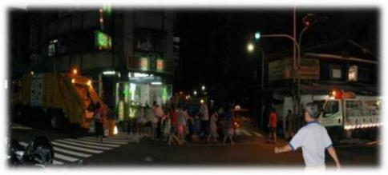
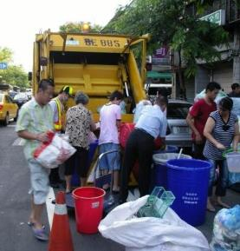
Trash Collection
Unit-price bag system adopted in July, 2000
Kitchen waste collection started in December, 2003
Three Categories to be collected:
General Trash: unit-pricing bags required
Kitchen Waste: no unit-pricing bags are required
Recyclables: no unit-pricing bags are required

Slide 14
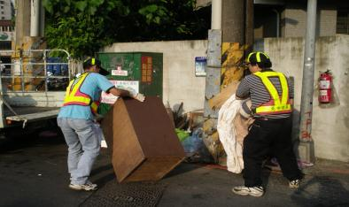
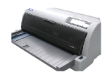
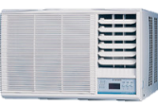
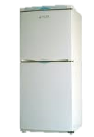
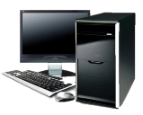
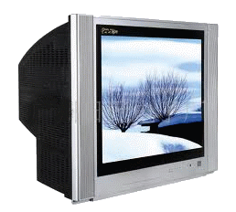
Giant Article Collection
Citizens who want to discard large furniture or appliance can call local environmental agency to arrange a pick up service for FREE
After the appointment is made, citizens should move the large waste to outside of their buildings after 22:00 for pick-up next day

Slide 15
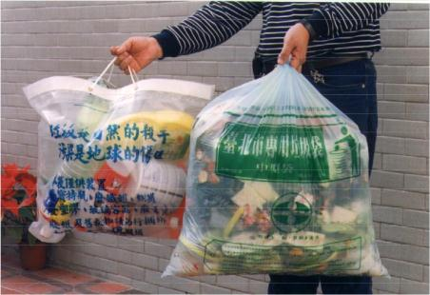
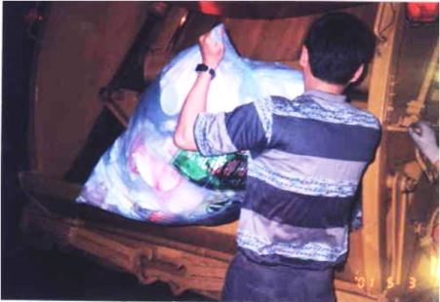
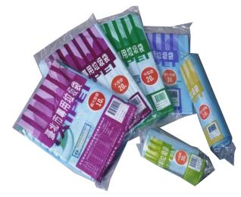
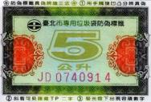
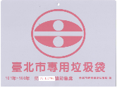
Unit-Pricing Bags

Slide 16
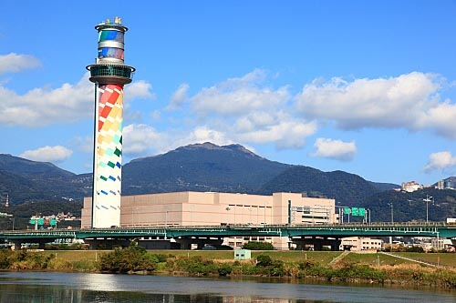
THREE incinerators right in the middle of the city
but lack of trash to burn
Notes:
In Taiwan, we have a waste treatment plant right in the middle of the city. The wastes are burnt to generate heat. The heat is used for the swimming pool. There is a restaurant with a 360 degree view on this smoke stack. And the smoke stack functions as a reminder to the citizens to reduce the amount of waste they produce.

Slide 17
Green Industries In Taiwan

Slide 18
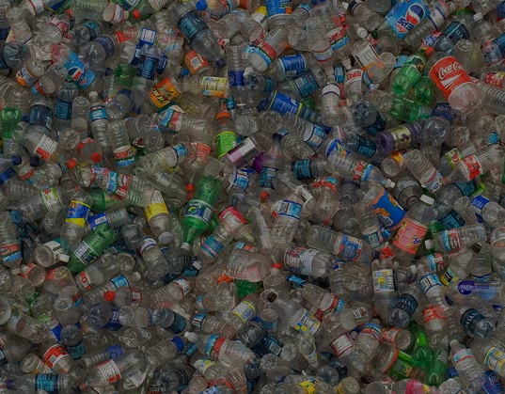
How do you deal with plastic waste?
Notes:
照字唸

Slide 19

How about a Shirt
made with recycled PET bottles ?
Source: http://www.soccerbox.com/blog/how-nike-manufacture-football-jerseys-from-recycled-bottles/
19
Far Eastern New Century | The Food Grade recycled polyester materials from PET bottles
Notes:
照字唸
****參考資料****
Far Eastern New Century is producing recycled polyester products, SUCH AS FOOD GRADE secondary material. Which can be made for new bottle.
they created first building with exterior wall made entirely by discarded PET bottles
they provide athlete dressing made out of recycled bottles to world cup by NIKE

Slide 20
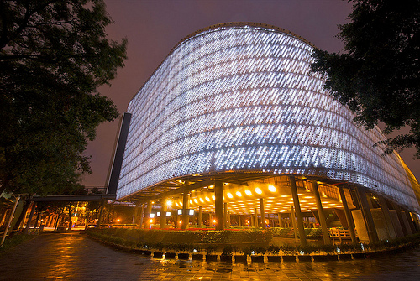
EcoARK, the world’s greenest pavilion,
built with 1.5 million recycled plastic drink bottles.

Slide 21


How about a Blanket or Scarf
made with recycled PET bottles ?
DA.AI Tech. Corp. | Eco Blanket
21

Slide 22
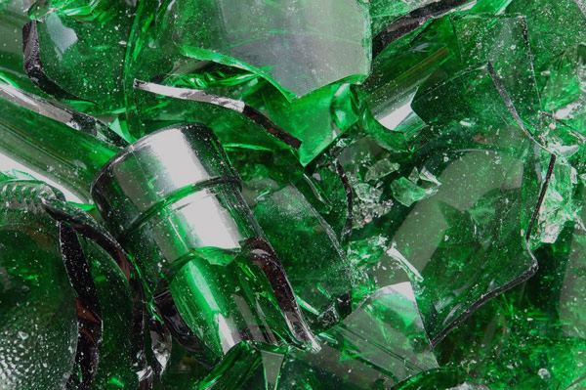
How do you deal with glass waste?
22
Notes:
照字唸

Slide 23
How about using Glass Stones
for walls and floors?
Spring Pool Glass Industrial Corp. | Glass stone is durable and elegant for walls and floors
23

Slide 24
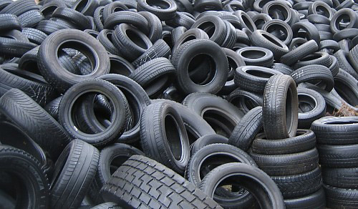
How do you deal with waste rubber tires?
Notes:
照字唸

Slide 25

How about a trendy stool
designed with recycled rubber tires?
Renato Lab | Sustainable solutions through reuse, reduce and recycle.
25
Notes:
照字唸

Slide 26
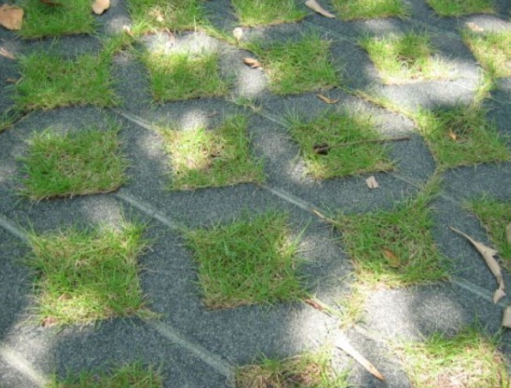
How about Elastic Grass Brick considering both water-retaining and security from slipping?
Jia-Qian Rubber Technology Co., | It could be constructed and paved directly on the earth’s surface, and make way for the rains to infiltrate naturally into the earth.
Notes:
照字唸

Slide 27
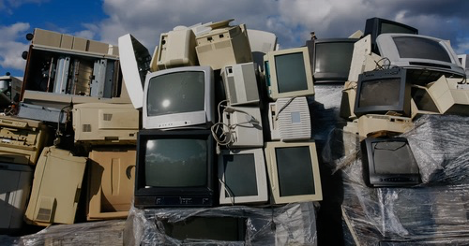
How do you deal with E-waste?
Notes:
照字唸

Slide 28

How about using energy-saving bricks made from recycled LCD fragments and cement?
Spring Pool Glass Industrial Corp. | Energy-saving bricks, made from recycled LCD fragments and cement, can withstand temperatures of up to 600 degrees. These bricks also offer excellent soundproofing and are only a fifth of the weight of conventional bricks.
28
Notes:
Spring Pool’s energy-saving bricks, made from recycled LCD fragments and cement, can withstand temperatures of up to 600 degrees. These bricks also offer excellent soundproofing and are only a fifth of the weight of conventional bricks. In fact, a total energy savings of up to 14 percent can be obtained simply by replacing a building’s interior walls with these bricks.

Slide 29
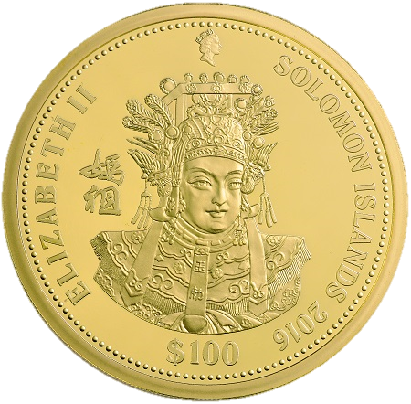
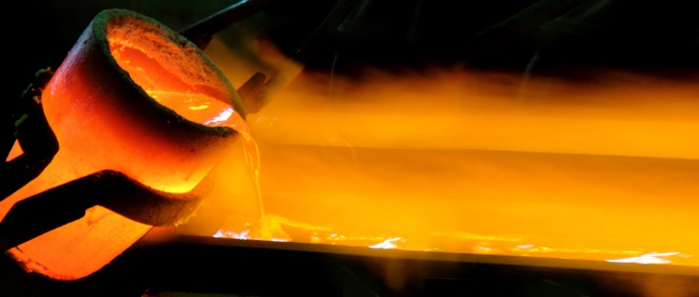
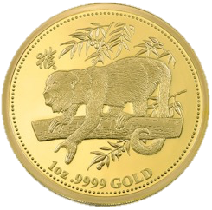
How about Precious and Rare Metal Refinement?
Solar Applied Materials Technology Corp. | Taiwan largest precious material refiner (market share 60%) To dilute the waste material to metal by a recycling refinery platform.
29

Slide 30
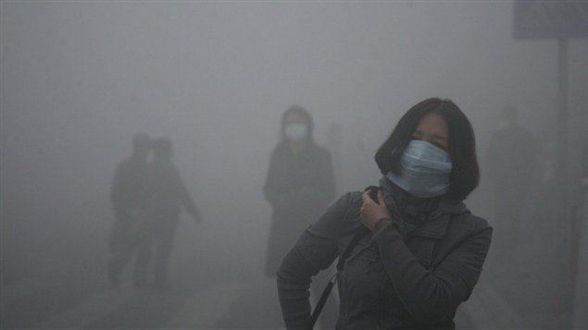
Tired of urban pollution ?
30
Notes:
照字唸

Slide 31
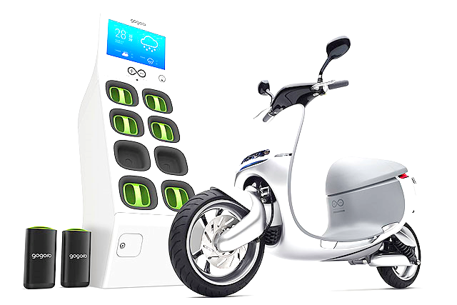
How about an Electric Smart Scooter
to reduce pollutants in mega-cities?
Gogoro | The so-called "Tesla of scooters" A network of battery-swapping stations, cells to be changed in just 6 seconds
31
Notes:
照字唸

Slide 32

Want to enjoy a beautiful lawn
without watering everyday?
Notes:
照字唸

Slide 33
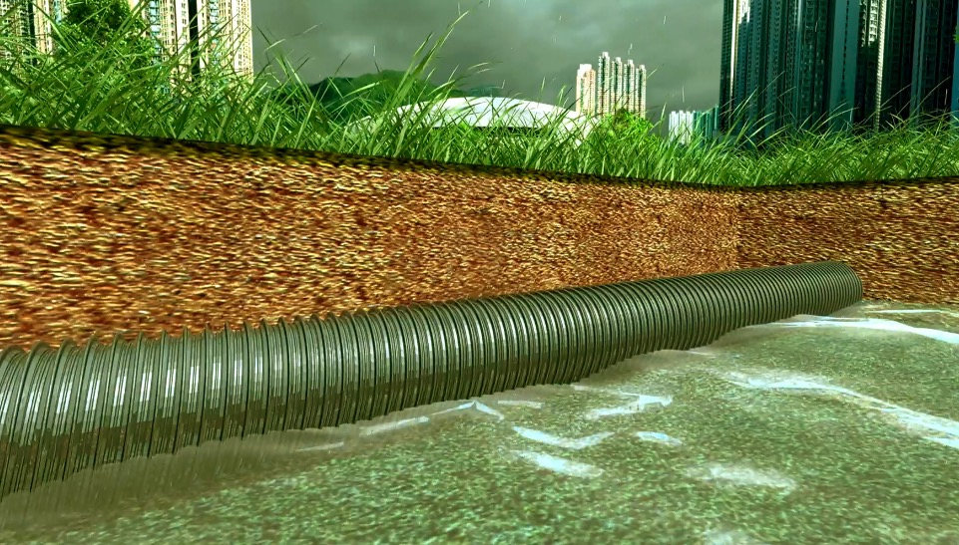
How about installing underground water conservation Mesh-Pipes ?
Nan-Yang Chemical Co. | Conserve water in soils and reduce water consumption To be applied in farms, garden, and backyard
Source: http://www.taya.com.tw/
33
Notes:
照字唸

Slide 34
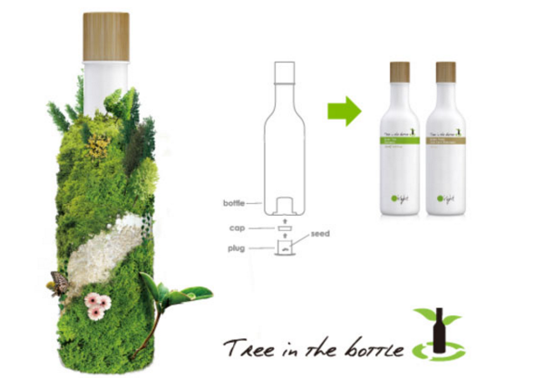
How about a River-Safe Shampoo that also grows trees?
“Recoffee”: the greenest shampoo
  Degradable bottle
  Bamboo lid
  Soybean ink
  Green power
A practicer for social responsibility
Hair O’right | Use biodegradable material for packaging and bottles A seed in the bottle, you could simply landfill, and it will grow into a tree
Source: http://www.oright.com.tw
34
Notes:
照字唸
***參考資料***
The first one is Hair O’right Corporation. This corporation not only use use biodegradable material for packaging and bottles.
But they also placed a seed in the bottle, after the bottle is empty, you could simply landfill, and it will grow into a tree, the design of “tree in the bottle”and the clean production certification has attracted a lot of attention in the market.
International brands mostly emphasize fashion and luxury, and use strong advertisements and deep resources to sweep across the world's markets. But O'right did not waver, and
decided to set itself apart with its green products. 'If we're going to make green products, then we must become the best at it. Now everyone else is copying us. What makes me feel the happiest is not how much the company has grown or how many countries we have exported our products to, but our impact to this industry. Large international companies are starting to launch green products. This is a change for the entire industry. If everyone contributes a little, then the Earth will become more beautiful and better.' said by the general manager, Steven Ko

Slide 35
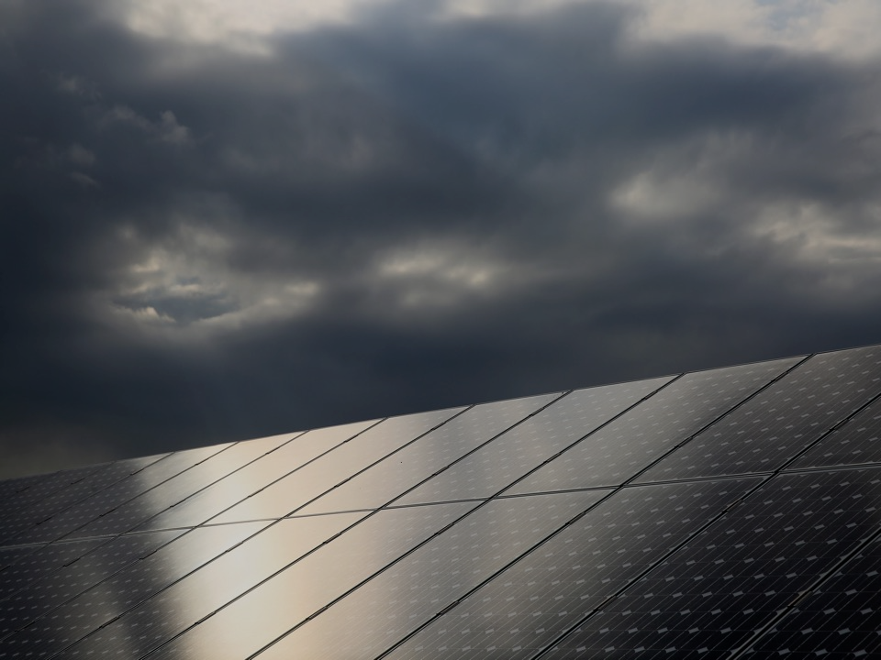
Hesitant about the instability of
renewable energy ?
35
Notes:
照字唸

Slide 36
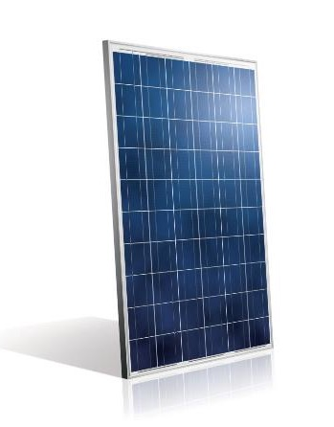
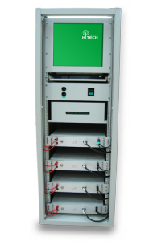
How about combining
Solar PV Panels + Energy Bank Modules ?
Gloria Energy Asset Co. | Integration of renewable energy solution with technical and financial support
TD HiTech Energy | Intelligent battery pack development and production
Source: http://www.taya.com.tw/
36
Notes:
照字唸

Slide 37
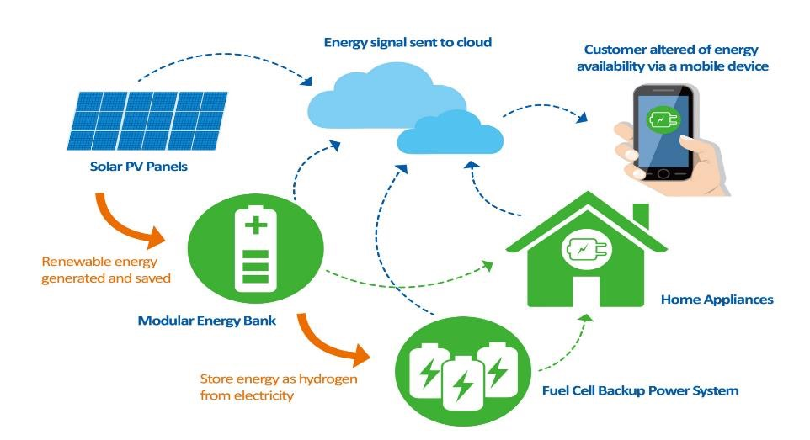
How about Energy Management Systems
in the cloud?
Billion Electric Co. | Energy saving solutions through cloud-based technology
Source: http://www.taya.com.tw/
37
Notes:
照字唸

Slide 38

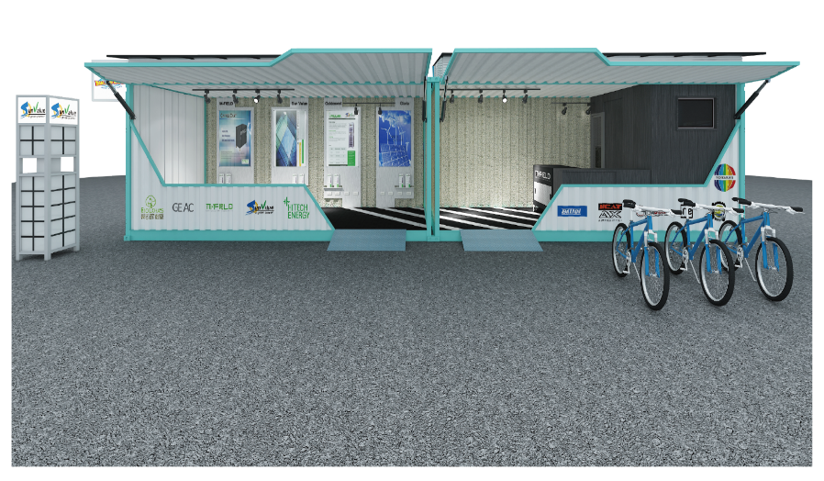

38
Notes:
Finally, let me introduce a total solution combing the points I just covered.
“Skynergy” is the name of this green power station.
It is a prototype of future life, and it becomes real at this moment.

Slide 39
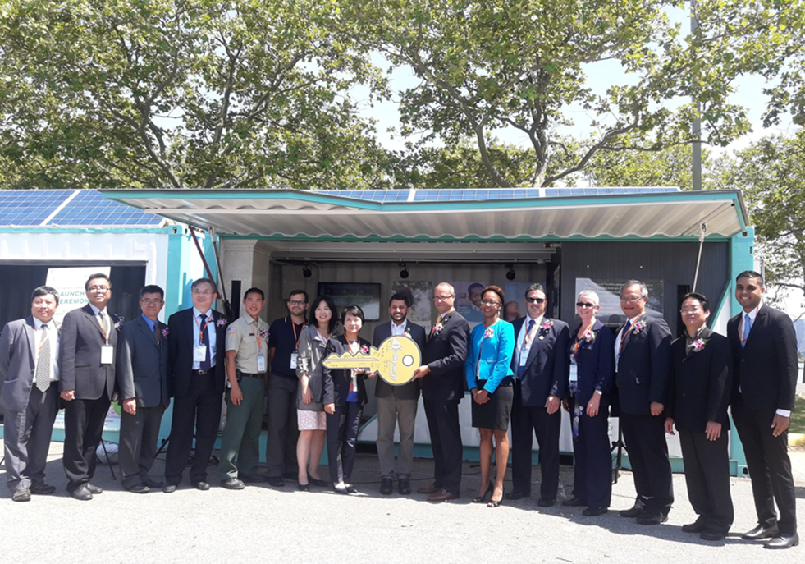
CIER Delivers Skynergy to the United States:
July 13, 2016

Slide 40
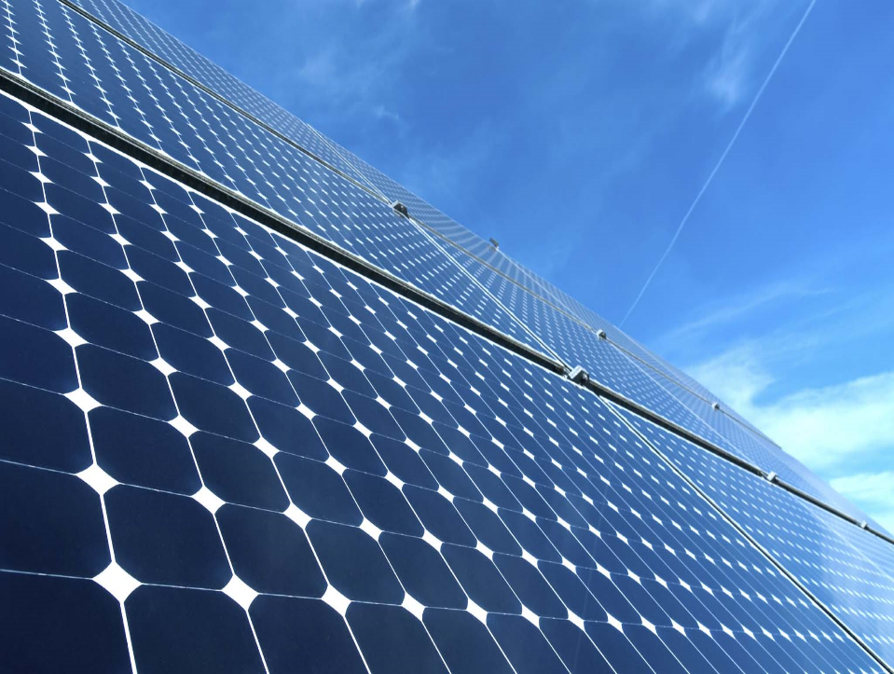
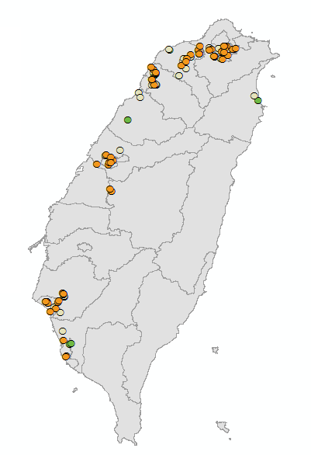
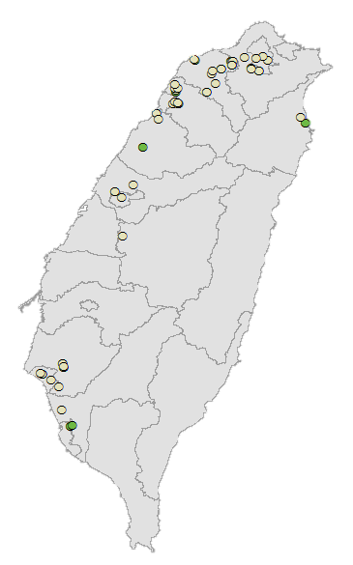
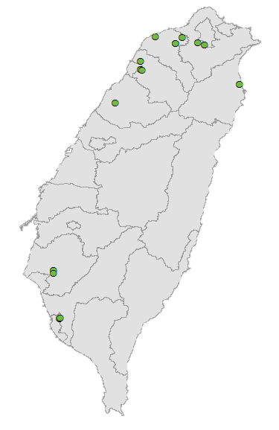
Photovoltaic Industry
Silicon Material & Wafer
System & Marketing
Silicon Material & Wafer
Silicon Material & Wafer
瑞晶應用材料科技股份有限公司
中美矽晶製品股份有限公司
綠能科技股份有限公司
茂迪股份有限公司
嘉晶電子股份有限公司
旺矽科技股份有限公司
統懋半導體股份有限公司
台灣半導體股份有限公司
山陽科技股份有限公司
達能科技股份有限公司
台灣塑膠工業股份有限公司
冠州能源科技股份有限公司
旭晶能源科技股份有限公司
威富光電股份有限公司
綠能科技股份有限公司
中國電器股份有限公司
全面性系統整合科技股份有限公司
茂迪股份有限公司
羅森國際股份有限公司
冠宇宙有限公司
聚恆科技有限公司
日光能光電股份有限公司
宇太光電科技股份有限公司
旭辰電子有限公司
永炬光電科技股份有限公司
太陽動力股份有限公司
強而青科技開發有限公司
台達電子工業股份有限公司
傳典光電科技有限公司
菘銓科技股份有限公司
帆宣系統科技股份有限公司
整合股份有限公司
均豪精密工業股份有限公司
益鼎工程股份有限公司
綠源科技股份有限公司
旭通光電股份有限公司
元太能源科技企業有限公司
睿庭國際股份有限公司
台陽光電有限公司
新世紀綠能科技股份有限公司
台灣矽能能源股份有限公司
沅碁科技股份有限公司
彩捷光電股份有限公司
有成精密股份有限公司聖峻股份有限公司
茂能科技股份有限公司
聚恆科技股份有限公司
八陽光電股份有限公司
益三元國際有限公司
鴻陽太陽能系統有限公司
宏大國際股份有限公司(國碩集團)
宥軒新能源有限公司
駿成能源科技股份有限公司
台灣昶電科技股份有限公司
吉陽能源科技有限公司
厚聚能源開發股份有限公司
台達電子工業股份有限公司
亞源科技股份有限公司(飛瑞集團)
中國電器股份有限公司
系統電子工業股份有限公司
系統電子工業股份有限公司
茂迪股份有限公司
耀能科技股份有限公司
順一儀電股份有限公司
利佳興業股份有限公司
盈正豫順電子股份有限公司
松大電子科技有限公司
新望股份有限公司
享曆工業股份有限公司
鼎鼎股份有限公司
崇越科技股份有限公司
帕特萊克有限公司
大發金屬工業股份有限公司
迅得機械
利特自動化股份有限公司
攀時股份有限公司
大晶光電股份有限公司
瑞晶應用材料科技股份有限公司
中美矽晶製品股份有限公司
綠能科技股份有限公司
茂迪股份有限公司
嘉晶電子股份有限公司
旺矽科技股份有限公司
統懋半導體股份有限公司
台灣半導體股份有限公司
山陽科技股份有限公司
達能科技股份有限公司
台灣塑膠工業股份有限公司
冠州能源科技股份有限公司
旭晶能源科技股份有限公司
威富光電股份有限公司
綠能科技股份有限公司
瑞晶應用材料科技股份有限公司
中美矽晶製品股份有限公司
綠能科技股份有限公司
茂迪股份有限公司
嘉晶電子股份有限公司
旺矽科技股份有限公司
統懋半導體股份有限公司
台灣半導體股份有限公司
山陽科技股份有限公司
達能科技股份有限公司
台灣塑膠工業股份有限公司
冠州能源科技股份有限公司
旭晶能源科技股份有限公司
威富光電股份有限公司
綠能科技股份有限公司
Battery & Module
Battery & Module
益通光能科技股份有限公司
旺能光電股份有限公司
新日光能源科技股份有限公司
茂迪股份有限公司
昇陽光電科技股份有限公司
科冠能源科技股份有限公司
台灣茂矽電子股份有限公司
太陽光電能源科技股份有限公司
太極能源科技股份有限公司
長生能源股份有限公司
友達光電股份有限公司
東祥科技股份有限公司
樂福太陽能股份有限公司
旭泓全球光電股份有限公司
昱晶能源科技股份有限公司
新日光能源
元晶太陽能科技股份有限公司
知光能源科技股份有限公司
頂晶科技股份有限公司
全能科技股份有限公司
威士通太陽電池股份有限公司
日光能光電股份有限公司
中國電器股份有限公司
永炬光電科技股份有限公司
生耀光電股份有限公司
茂暘能源科技股份有限公司
科風股份有限公司
干布太陽能股份有限公司
立碁光能股份有限公司
景懋光電股份有限公司
和鑫光電股份有限公司
大晶光電股份有限公司
安集科技股份有限公司
知光能源科技
聯相光電股份有限公司
威奈聯合科技股份有限公司
綠能科技股份有限公司
旭能光電股份有限公司
富陽光電股份有限公司
宇通光能股份有限公司
友達光電股份有限公司
威奈聯合科技股份有限公司
豪客能源科技股份有限公司
台灣永光化學工業股份有限公司
精磁科技股份有限公司
奇菱科技股份有限公司
弘勝光電股份有限公司
華宇光能股份有限公司
晶泰國際科技股份有限公司
益通光能科技股份有限公司
旺能光電股份有限公司
新日光能源科技股份有限公司
茂迪股份有限公司
昇陽光電科技股份有限公司
科冠能源科技股份有限公司
台灣茂矽電子股份有限公司
太陽光電能源科技股份有限公司
太極能源科技股份有限公司
長生能源股份有限公司
友達光電股份有限公司
東祥科技股份有限公司
樂福太陽能股份有限公司
旭泓全球光電股份有限公司
昱晶能源科技股份有限公司
新日光能源
元晶太陽能科技股份有限公司
知光能源科技股份有限公司
頂晶科技股份有限公司
全能科技股份有限公司
威士通太陽電池股份有限公司
日光能光電股份有限公司
中國電器股份有限公司
永炬光電科技股份有限公司
生耀光電股份有限公司
茂暘能源科技股份有限公司
科風股份有限公司
干布太陽能股份有限公司
立碁光能股份有限公司
景懋光電股份有限公司
和鑫光電股份有限公司
大晶光電股份有限公司
安集科技股份有限公司
知光能源科技
聯相光電股份有限公司
威奈聯合科技股份有限公司
綠能科技股份有限公司
旭能光電股份有限公司
富陽光電股份有限公司
宇通光能股份有限公司
友達光電股份有限公司
威奈聯合科技股份有限公司
豪客能源科技股份有限公司
台灣永光化學工業股份有限公司
精磁科技股份有限公司
奇菱科技股份有限公司
弘勝光電股份有限公司
華宇光能股份有限公司
晶泰國際科技股份有限公司
Notes:
This the PV industry of Taiwan.
As you can see, we have strong supply chain in this industry.

Slide 41
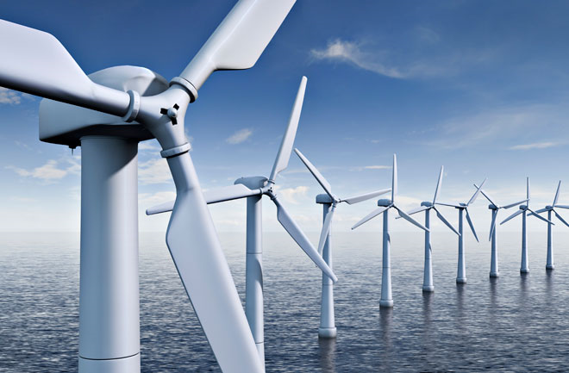
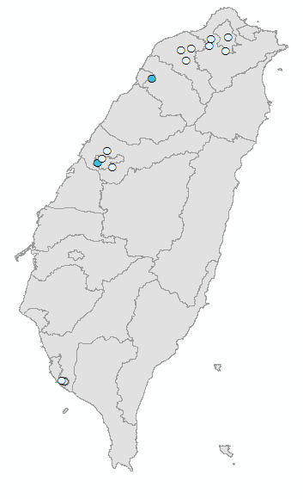
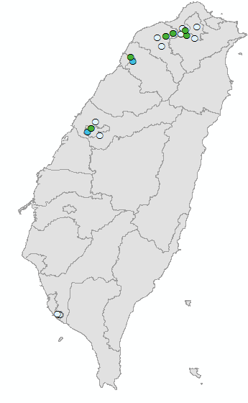
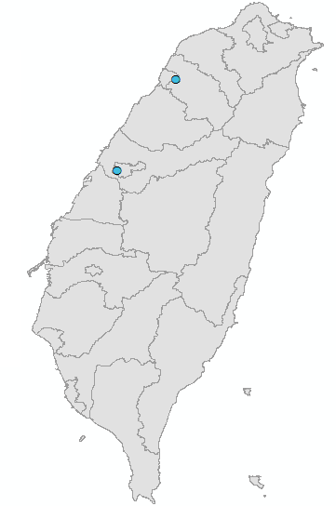
Wind Power Industry
Raw Material
System Operators
Raw Material
Raw Materials
拓凱實業股份有限公司
聚鼎科技股份有限公司
拓凱實業股份有限公司
聚鼎科技股份有限公司
拓凱實業股份有限公司
聚鼎科技股份有限公司
東元電機股份有限公司
大賀電子股份有限公司
台達電子工業股份有限公司
耀能科技股份有限公司
漢翔航空工業股份有限公司
中興電工機械股份有限公司
樂士電機股份有限公司
Critical Parts
Critical Parts
先進複材科技股份有限公司
東元電機股份有限公司
中鋼機械股份有限公司
源潤豐鑄造股份有限公司
漢翔航空工業股份有限公司
六和機械股份有限公司
華新麗華股份有限公司
立隆電子工業股份有限公司
台灣山域股份有限公司
太平洋電線電纜股份有限公司
智寶電子股份有限公司
巨薪企業股份有限公司
先進複材科技股份有限公司
東元電機股份有限公司
中鋼機械股份有限公司
源潤豐鑄造股份有限公司
漢翔航空工業股份有限公司
六和機械股份有限公司
華新麗華股份有限公司
立隆電子工業股份有限公司
台灣山域股份有限公司
太平洋電線電纜股份有限公司
智寶電子股份有限公司
巨薪企業股份有限公司
Notes:
秀一下

Slide 42
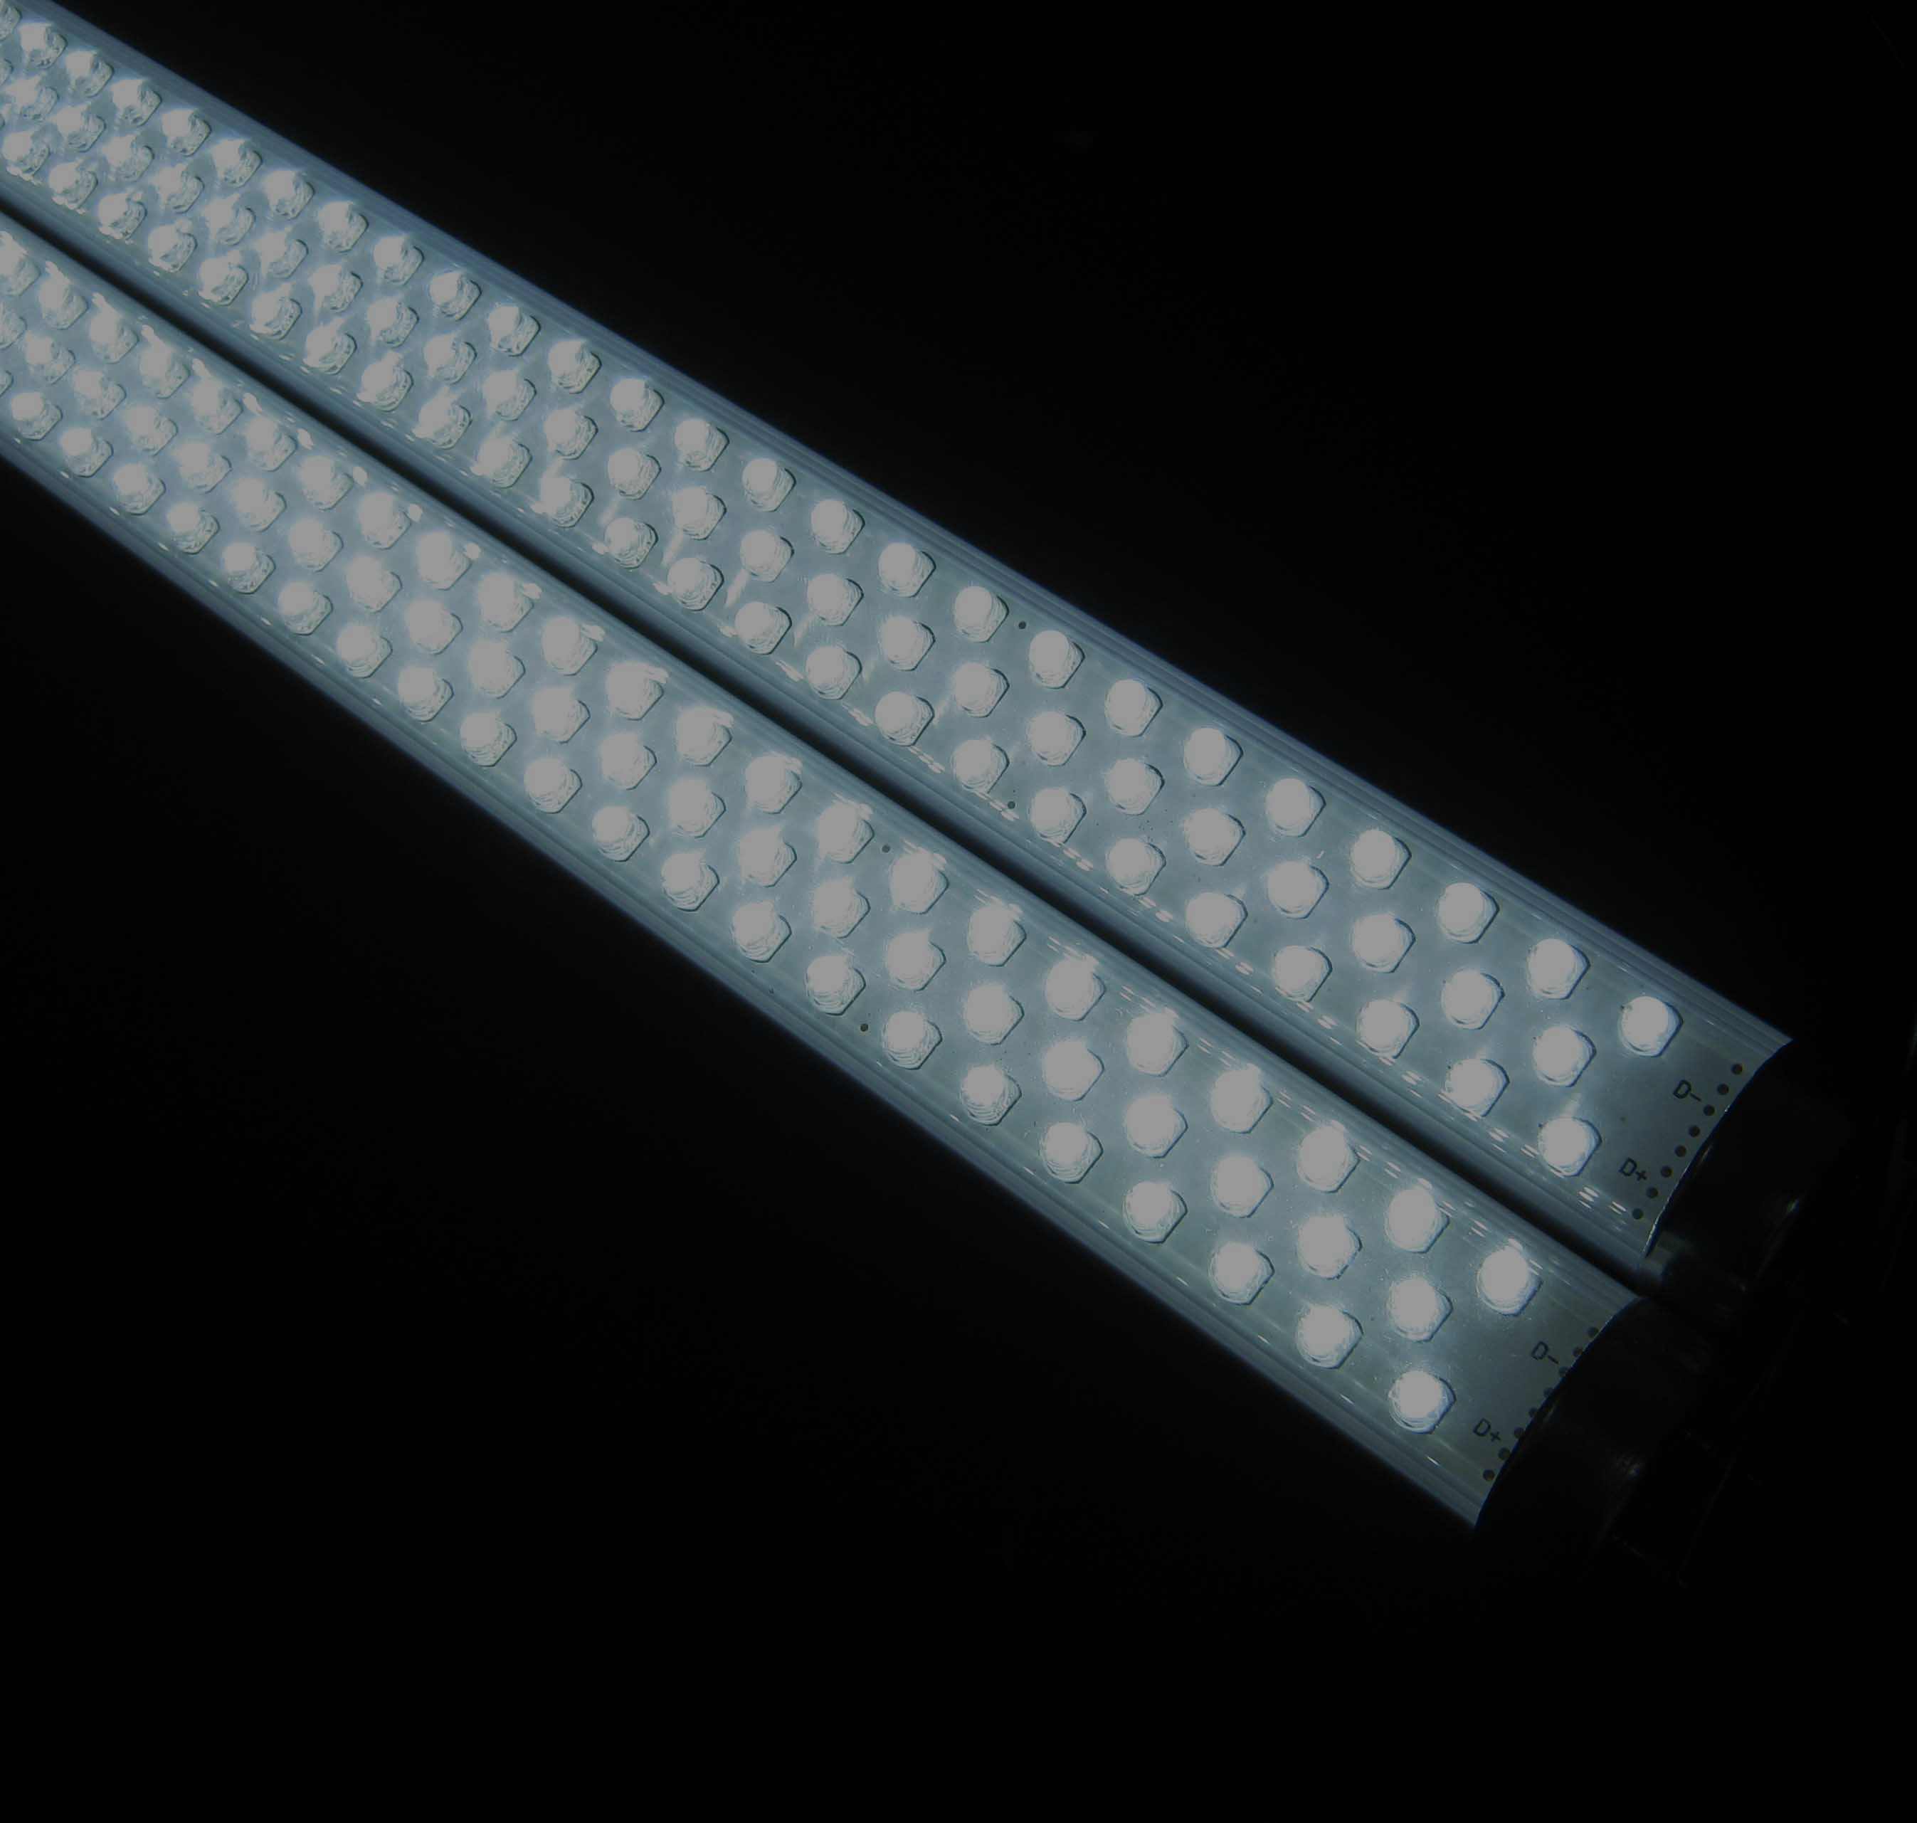
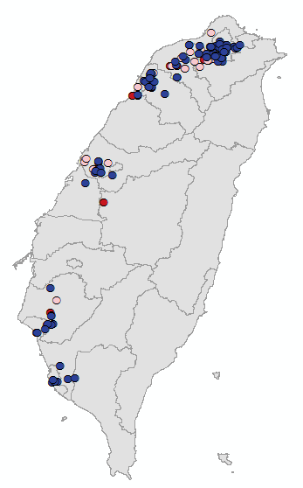
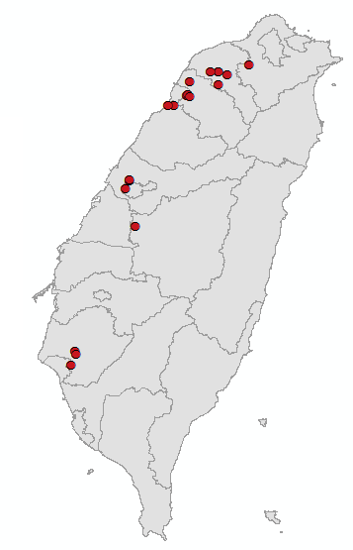
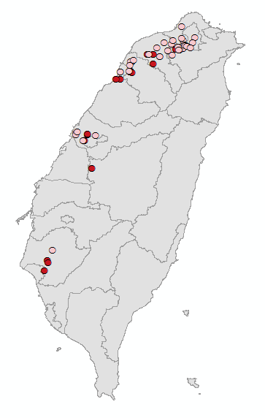
LED & Lighting Industry
Epi & Chip
System & Channel
EPI & Chip
Epi & Chip
華上光電股份有限公司
廣鎵光電股份有限公司
璨圓光電股份有限公司
泰谷光電科技股份有限公司
旭明光電股份有限公司
新世紀光電股份有限公司
炬鑫科技股份有限公司
南亞光電股份有限公司
光鋐科技股份有限公司
全新光電科技股份有限公司
台灣信越矽利光股份有限公司
聯亞光電工業股份有限公司
巨鎵科技股份有限公司
鼎元光電科技股份有限公司
光磊科技股份有限公司
聯勝光電股份有限公司
隆達電子股份有限公司
晶元光電股份有限公司
鼎承光電股份有限公司
華上光電股份有限公司
廣鎵光電股份有限公司
璨圓光電股份有限公司
泰谷光電科技股份有限公司
旭明光電股份有限公司
新世紀光電股份有限公司
炬鑫科技股份有限公司
南亞光電股份有限公司
光鋐科技股份有限公司
全新光電科技股份有限公司
台灣信越矽利光股份有限公司
聯亞光電工業股份有限公司
巨鎵科技股份有限公司
鼎元光電科技股份有限公司
光磊科技股份有限公司
聯勝光電股份有限公司
隆達電子股份有限公司
晶元光電股份有限公司
鼎承光電股份有限公司
東城科技有限公司
東銳光電股份有限公司
陽傑科技股份有限公司
中國電器股份有限公司
新迪企業股份有限公司
三采光電股份有限公司
光楠科技股份有限公司
鑫源盛科技股份有限公司
艾笛森光電股份有限公司
世大照明股份有限公司
航能國際股份有限公司
彩星光電股份有限公司
新譜光科技股份有限公司
永隆電器工業股份有限公司
賜建科技股份有限公司
全英科技有限公司
雷德光電股份有限公司
真明麗企業有限公司
凡球照明股份有限公司
詮興開發科技股份有限公司
光圓科技股份有限公司
智明電子股份有限公司
聚暉股份有限公司
廣翰科技股份有限公司
百盈實業股份有限公司
美東菱股份有限公司
宏傑科技股份有限公司
安提亞科技股份有限公司
雄雞企業有限公司
新傑燈光科技有限公司
帝寶工業股份有限公司
龍鋒企業股份有限公司
堤維西交通工業股份有限公司
華瑞股份有限公司
台灣飛利浦電子工業股份有限公司
翔欣光電股份有限公司
沛鑫能源科技股份有限公司
大同股份有限公司
賀喜能源股份有限公司
湯石照明科技股份有限公司
德基力科技股份有限公司
明緯企業股份有限公司
沛亨半導體股份有限公司
高爾科技股份有限公司
正暘科技股份有限公司
浚洸光學科技股份有限公司
汎得光電有限公司
台達電子工業股份有限公司
工正工程有限公司
映興電子(股)公司
芯瑞科技
均碩國際股份有限公司
海昌電子股份有限公司
崧虹科技股份有限公司
apple lighting corporation
仲博科技股份有限公司
多鎂光電科技股份有限公司
大億交通工業製造股份有限公司
祥崴電子股份有限公司
雷笛揚照明股份有限公司
友尚企業集團
捷霖國際企業有限公司
松下產業科技股份有限公司
華上光電股份有限公司
廣鎵光電股份有限公司
璨圓光電股份有限公司
泰谷光電科技股份有限公司
旭明光電股份有限公司
新世紀光電股份有限公司
炬鑫科技股份有限公司
南亞光電股份有限公司
光鋐科技股份有限公司
全新光電科技股份有限公司
台灣信越矽利光股份有限公司
聯亞光電工業股份有限公司
巨鎵科技股份有限公司
鼎元光電科技股份有限公司
光磊科技股份有限公司
聯勝光電股份有限公司
隆達電子股份有限公司
晶元光電股份有限公司
鼎承光電股份有限公司
大立光電股份有限公司
成晶企業有限公司
聿通企業有限公司
浩然科技股份有限公司
宣喬科技股份有限公司
立德瑞科技股份有限公司
視積通科技有限公司
瀚能科技實業股份有限公司
新世光綠能科技股份有限公司
采紅企業有限公司
聿堂企業有限公司
靖珈科技股份有限公司
律慈國際有限公司
聯立電子有限公司
映興電子股份有限公司
汎球行有限公司
咸瑞科技股份有限公司
宇田光電國際有限公司
崇越節能系統股份有限公司
志函電子科技股份有限公司
光林電子股份有限公司
智林企業LED照明事業部
華立企業股份有限公司
太星電業有限公司
大晶光電股份有限公司
朝陽照明科技股份有限公司
亞矽科技股份有限公司
力明光電股份有限公司
雷笛揚照明股份有限公司
華能光電科技股份有限公司
騰嘉光電有限公司
中華節能科技有限公司
浩然科技股份有限公司
翊嘉電子股份有限公司
權信企業股份有限公司
千亞光電股份有限公司
軒豊股份有限公司
李洲科技股份有限公司
益三元國際有限公司
台灣led照明產業聯盟
Package
今台電子股份有限公司
台灣琭旦股份有限公司
光寶科技股份有限公司
光鼎電子股份有限公司
李洲科技股份有限公司
宏齊科技股份有限公司
東貝光電科技股份有限公司
佰鴻工業股份有限公司
億光電子工業股份有限公司
興華電子工業股份有限公司
先進開發光電股份有限公司
詮興開發科技股份有限公司
優佰利股份有限公司
夆典科技開發股份有限公司
研晶光電股份有限公司
聯嘉光電股份有限公司
麗太科技股份有限公司
岱娜電子工業股份有限公司
建樺電子股份有限公司
馥珅光電股份有限公司
和正豐科技股份有限公司
喬霖科技股份有限公司
葳天科技股份有限公司
光田電子股份有限公司
宇之光科技股份有限公司
威力盟電子股份有限公司
華信光電科技股份有限公司
億光電子工業股份有限公司
福華電子股份有限公司
弘凱光電股份有限公司
柏友照明科技股份有限公司
連營科技股份有限公司
立碁電子工業股份有限公司
同欣電子工業股份有限公司
宏齊科技
優亮科技股份有限公司
英特明光能股份有限公司
華興電子工業股份有限公司
清晰科技
太極光光電股份有限公司
今台電子股份有限公司
台灣琭旦股份有限公司
光寶科技股份有限公司
光鼎電子股份有限公司
李洲科技股份有限公司
宏齊科技股份有限公司
東貝光電科技股份有限公司
佰鴻工業股份有限公司
億光電子工業股份有限公司
興華電子工業股份有限公司
先進開發光電股份有限公司
詮興開發科技股份有限公司
優佰利股份有限公司
夆典科技開發股份有限公司
研晶光電股份有限公司
聯嘉光電股份有限公司
麗太科技股份有限公司
岱娜電子工業股份有限公司
建樺電子股份有限公司
馥珅光電股份有限公司
和正豐科技股份有限公司
喬霖科技股份有限公司
葳天科技股份有限公司
光田電子股份有限公司
宇之光科技股份有限公司
威力盟電子股份有限公司
華信光電科技股份有限公司
億光電子工業股份有限公司
福華電子股份有限公司
弘凱光電股份有限公司
柏友照明科技股份有限公司
連營科技股份有限公司
立碁電子工業股份有限公司
同欣電子工業股份有限公司
宏齊科技
優亮科技股份有限公司
英特明光能股份有限公司
華興電子工業股份有限公司
清晰科技
太極光光電股份有限公司
Notes:
秀一下

Slide 43

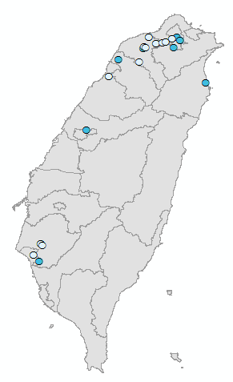
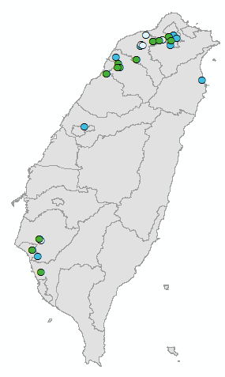
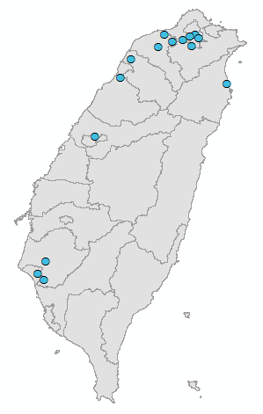
Hydrogen & Fuel Cell Industry
Storage Tank
System
Storage Tank
Storage Tank
光騰光電股份有限公司
安炬科技股份有限公司
漢志電子股份有限公司
南亞電路板股份有限公司
台達電子工業股份有限公司
新永裕應用科技材料股份有限公司
崇越科技股份有限公司
恩良企業股份有限公司
盛英股份有限公司
碳能科技股份有限公司
漢氫科技股份有限公司
亞太燃料電池科技股份有限公司
博研燃料電池股份有限公司
大同世界科技股份有限公司
碧氫科技開發股份有限公司
博研燃料電池股份有限公司
碧氫科技開發股份有限公司
加百裕工業股份有限公司
大同世界科技股份有限公司
台達電子工業股份有限公司
中興電工機械股份有限公司
泰新能源股份有限公司
鼎佳能源股份有限公司
能碩科技
真敏國際股份有限公司
揚光綠能股份有限公司
亞太燃料電池科技股份有限公司
友荃科技實業股份有限公司
光騰光電股份有限公司
安炬科技股份有限公司
漢志電子股份有限公司
南亞電路板股份有限公司
台達電子工業股份有限公司
新永裕應用科技材料股份有限公司
崇越科技股份有限公司
恩良企業股份有限公司
盛英股份有限公司
碳能科技股份有限公司
漢氫科技股份有限公司
亞太燃料電池科技股份有限公司
博研燃料電池股份有限公司
大同世界科技股份有限公司
碧氫科技開發股份有限公司
光騰光電股份有限公司
安炬科技股份有限公司
漢志電子股份有限公司
南亞電路板股份有限公司
台達電子工業股份有限公司
新永裕應用科技材料股份有限公司
崇越科技股份有限公司
恩良企業股份有限公司
盛英股份有限公司
碳能科技股份有限公司
漢氫科技股份有限公司
亞太燃料電池科技股份有限公司
博研燃料電池股份有限公司
大同世界科技股份有限公司
碧氫科技開發股份有限公司
Battery & BOT
Battery & BOT
亞太燃料電池科技股份有限公司
台達電子工業股份有限公司
中興電工機械股份有限公司
大同世界科技股份有限公司
鼎佳能源股份有限公司
博研燃料電池股份有限公司
台全電機股份有限公司
盛英股份有限公司
南亞電路板股份有限公司
高力熱處理工業股份有限公司
台達電子工業股份有限公司
茂迪股份有限公司
亞源科技股份有限公司(飛瑞集團)
亞太燃料電池科技股份有限公司
台達電子工業股份有限公司
中興電工機械股份有限公司
大同世界科技股份有限公司
鼎佳能源股份有限公司
博研燃料電池股份有限公司
台全電機股份有限公司
盛英股份有限公司
南亞電路板股份有限公司
高力熱處理工業股份有限公司
台達電子工業股份有限公司
茂迪股份有限公司
亞源科技股份有限公司(飛瑞集團)
Notes:
秀一下

Slide 44




Electric Vehicle Industry
Battery Materials
Component Assembly
Battery Materials
Battery Materials
台塑長園能源科技股份有限公司
中鋼碳素化學股份有限公司
台茂蓄電池有限公司
台塑長園能源科技股份有限公司
中鋼碳素化學股份有限公司
台茂蓄電池有限公司
易維特科技股份有限公司
台灣易立歐科技股份有限公司
亞太燃料電池科技股份有限公司
飛寶動能股份有限公司
(原赤崁科技)
上陞電動車有限公司
地球村興業股份有限公司
伍氏科技股份有限公司
光陽工業股份有限公司
三陽工業股份有限公司
摩特動力工業股份有限公司
麒宇實業有限公司
必翔實業股份有限公司
合騏工業股份有限公司
益通動能科技股份有限公司
中華汽車工業股份有限公司
迪吉亞節能科技股份份有限公司
綠鑽股份有限公司
宏佳騰機車AEON
摩力美科技股份有限公司
金牌電動車
台塑長園能源科技股份有限公司
中鋼碳素化學股份有限公司
台茂蓄電池有限公司
Module & Battery Cell
Module & Battery Cell
能元科技股份有限公司
有量科技股份有限公司
必翔電能高科技股份有限公司 (原太電電能公司)
新普科技股份有限公司
達振能源股份有限公司
統量電能股份有限公司
富田電機股份有限公司
台全電機股份有限公司
東元電機股份有限公司
順達科技股份有限公司
泓記精密股份有限公司
兆曜綠能科技股份有限公司
台湯動力股份有限公司
速克立股份有限公司
長利科技股份有限公司
能元科技股份有限公司
有量科技股份有限公司
必翔電能高科技股份有限公司 (原太電電能公司)
新普科技股份有限公司
達振能源股份有限公司
統量電能股份有限公司
富田電機股份有限公司
台全電機股份有限公司
東元電機股份有限公司
順達科技股份有限公司
泓記精密股份有限公司
兆曜綠能科技股份有限公司
台湯動力股份有限公司
速克立股份有限公司
長利科技股份有限公司
Notes:
秀一下

Slide 45




Energy Information & Communication Technology
Elements & Device
Power co. & ESCO
Elements & Device
Elements & Device
智邦科技股份有限公司
大同股份有限公司
合勤科技股份有限公司
研華股份有限公司
新唐科技股份有限公司
威盛電子股份有限公司
新唐科技股份有限公司
全穎科技股份有限公司
世芯電子股份有限公司
艾訊股份有限公司
盛達電業股份有限公司
威強工業電腦股份有限公司
台灣電力股份有限公司
中國鋼鐵股份有限公司
節電環能企業股份有限公司
智邦科技股份有限公司
大同股份有限公司
合勤科技股份有限公司
研華股份有限公司
新唐科技股份有限公司
威盛電子股份有限公司
新唐科技股份有限公司
全穎科技股份有限公司
世芯電子股份有限公司
艾訊股份有限公司
盛達電業股份有限公司
威強工業電腦股份有限公司
智邦科技股份有限公司
大同股份有限公司
合勤科技股份有限公司
研華股份有限公司
新唐科技股份有限公司
威盛電子股份有限公司
新唐科技股份有限公司
全穎科技股份有限公司
世芯電子股份有限公司
艾訊股份有限公司
盛達電業股份有限公司
威強工業電腦股份有限公司
System Integration
System Integration
華新儀錶股份有限公司
玖鼎電力資訊股份有限公司
中興電工機械股份有限公司
士林電機廠股份有限公司
艾波比股份有限公司(ABB)
新鼎系統股份有限公司
福麟系統整合股份有限公司
齊碩科技股份有限公司
益鼎工程股份有限公司
聯恩電腦股份有限公司
聯華達科技股份有限公司
達因國際實業有限公司
克利達科技股份有限公司
華城電機股份有限公司
順豐國際節能股份有限公司
艾可智能科技有限公司
駿成能源科技股份有限公司
華新儀錶股份有限公司
玖鼎電力資訊股份有限公司
中興電工機械股份有限公司
士林電機廠股份有限公司
艾波比股份有限公司(ABB)
新鼎系統股份有限公司
福麟系統整合股份有限公司
齊碩科技股份有限公司
益鼎工程股份有限公司
聯恩電腦股份有限公司
聯華達科技股份有限公司
達因國際實業有限公司
克利達科技股份有限公司
華城電機股份有限公司
順豐國際節能股份有限公司
艾可智能科技有限公司
駿成能源科技股份有限公司
Notes:
秀一下

Slide 46


All happening in TAIWAN
46
Notes:
In conclusion, there is a strong and complete supply chain of green industry in Taiwan.
We are willing to be a trusted partner with you.

Slide 47
Current Strategies to a Circular Economy

Slide 48







Increasing Circular Value Chains
from waste
to regenerated plastic pellets
to consumer products

Slide 49



From Solar Panel Waste to Silicon Ingots
Waste from wafer cutting process
in solar industry
Waste Sludge
Cutting Oil
Reproducing the silicon chemical applied to steel industry
49

Slide 50


Governmental Approaches, ex. by EPA

Slide 51





To Enhance…
Sorting mechanisms
Organic waste/materials to energy
Inorganic materials to construction materials
E-Waste Recycling
New Business models

Slide 52


How can business achieve CE?
Guidelines for Industries
Technology Limitations
Financing and Marketing
Inter-industrial Cooperation
Taiwan Circular Economy Awards
  Initiated by CIER
  Training Workshops (2018)
  Forum and Ceremony (2019)
  Promotion (All future years)

Slide 53








































Taiwan Alliance for C2C

Slide 54



A Domestic and Global Green Economy Network
Deployment
Strategies
Financial and Technical Discussion
Financial Institutions
Technical Alliance
Manufacturers
Recyclers
54

Slide 55









International “Industrial Ecology” Networking
欧洲
United Nations Environment Programme
German Commission for Electrical, Electronic & Information Technologies
Research Councils Uk for a Low Carbon Future
UCL Energy Institute, University College London, UK
London & Partners, UK
London School of Economics Associate Fellow Royal Institute of International Affairs
Commission for a Sustainable London
International Centre for Trade and Sustainable Development
Climate Focus
日本
财团法人新能源财团(NEF)
日本电力中央研究社
Asian Productivity Organization
日本贸易振兴机构
International Green Purchasing Netmork
Ministry of Economy Trade and Industry
NEDO技术开发机构
National Institute For Environmental Studies
The Institute of energy economics
加拿大
Ballard Power Systems
北京超越联创环境投资
美国
U.S. Department of Commerce International Trade Administration
U.S. Environmental Protection Agency
Vice President, Desert Research Institute
Managing Director Energistics LLC., U.S.A.
Natural Resources Defense Council
Environmental Energy Technologies Division of Lawrence Berkeley National Laboratory
印度
Global Business Inroads Jadavpur University
韩国
Korea Environmental Industry & Technology Institute
Korea Energy Economics Institute
Presidential Committee on Green Growth
Korea Development Institute
Global Green Growth Institute
泰国
Agricultural Engineering Machines Group
NIDBA LTD
马来西亚
the Federation of Malaysian Manufacturers
Malaysia Green Business Association
新加坡
Singapore Environment Council
澳洲
Eco-Buy, AUSTRAILIA CO2CRC
菲律宾
Renewable Energy Association Philippines

Slide 56

Thank You
Partnership with CGE/CIER
Contact Information
Chun-hsu Lin 林俊旭, Ph.D.
+886-2-27356006 ext 509
chlin@cier.edu.tw
Notes:
And these are what keeps us busy for the past year. thank you all for listening. Now i’d like to open the floor to you all, if you have any questions.

